Slide 1
Θ.Ε.:1 Δρ.:5
Περίκεντροι Ναοί στα Βαλκάνια
Βασιλείου Νεκτάριος - Μιχαήλ
25-10-2016
B1

Slide 2
Ιστορικά Σημεία
Αρχιτεκτονική μορφή που χρησιμοποιήθηκε ευρέως κατά τα παλαιοχριστιανικά χρόνια. Το πρώτο κτήριο της μορφής αυτής εμφανίστηκε ως αίθουσα στις ρωμαϊκές θέρμες. Στη συνέχεια εμφανίστηκε ως προθάλαμος στην ανακτορική αρχιτεκτονική, και τον 2ο μ.Χ. αιώνα, με το Πάνθεον της Ρώμης, έλαβε μια ιδιαίτερη σημασία. Γύρω στον 3ο αιώνα χρησιμοποιήθηκε ως μαυσωλείο - λόγω και του συμβολισμού του - που δηλώνει τον ουράνιο θόλο. Σε αντίθεση με τη βασιλική, στην οποία τονίζεται ο κατά μήκος άξονας, εδώ δίδεται έμφαση στον κατακόρυφο άξονα, γύρω απ’ τον οποίο οργανώνεται ο χώρος. Ανάλογα με τη μορφή τους, τα κτήρια αυτά διακρίνονται σε κυκλικά, οκταγωνικά, εξαγωνικά, τρίκογχα και τετράκογχα.

Slide 3
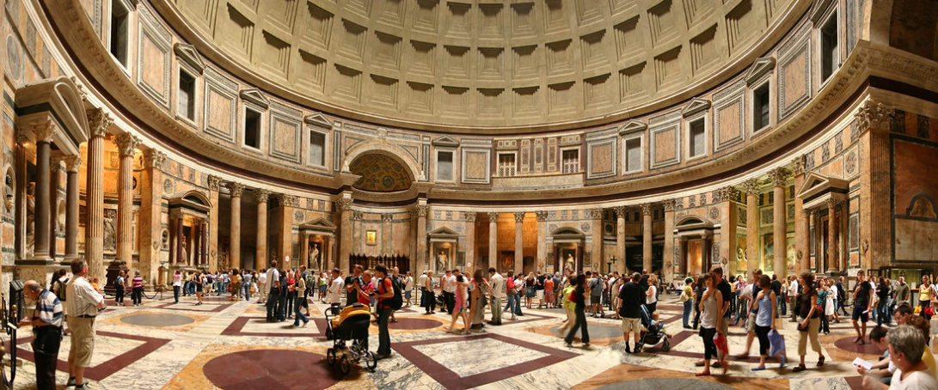
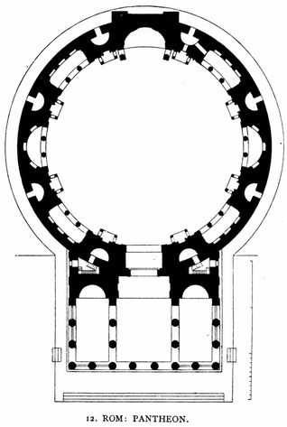
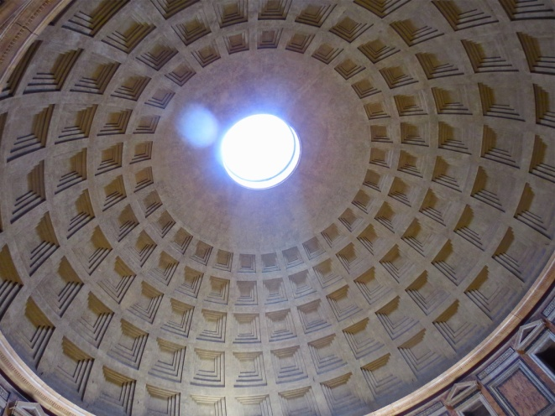
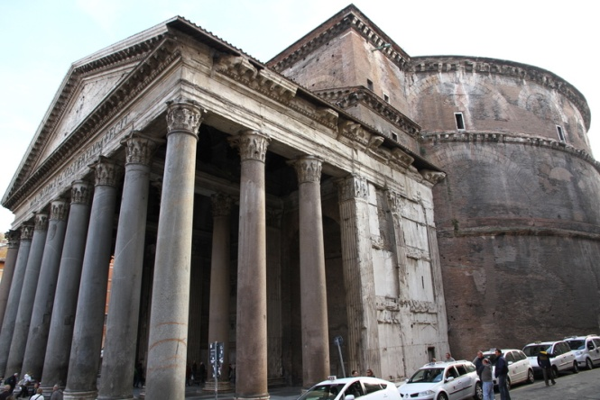
Το Πάνθεον (Ρώμη)

Slide 4
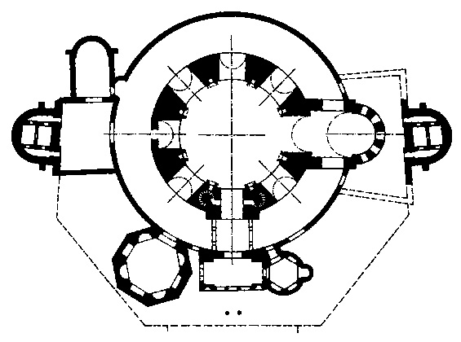
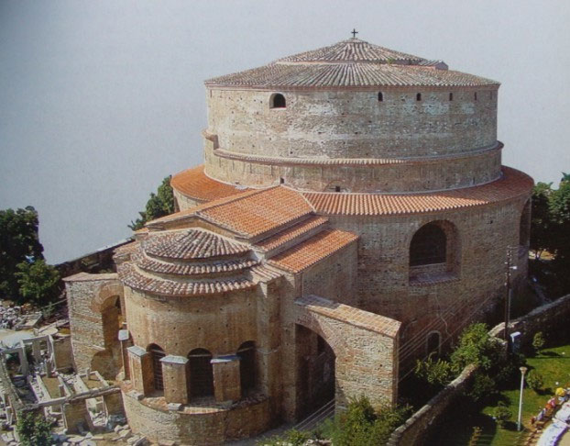
Άγιος Γεώργιος (Ροτόντα)

Slide 5
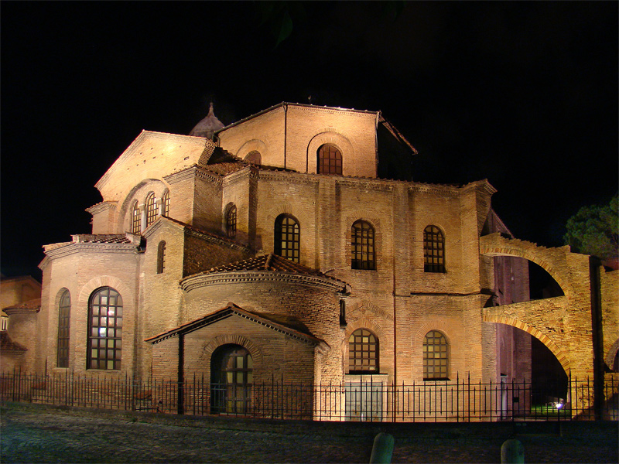
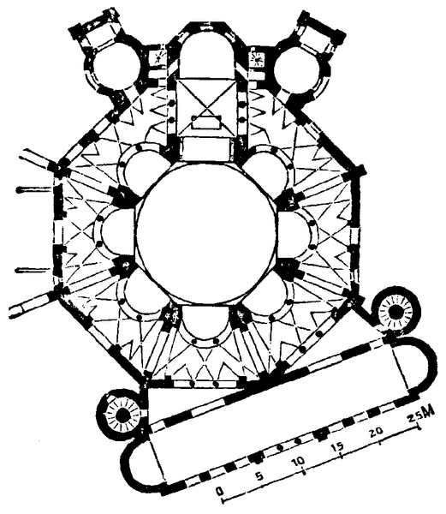
Άγιος Βιτάλιος. Ραβέννα ( 6ος αι.)

Slide 6
Πηγές
http://www.eie.gr/byzantineattica/view.asp?cgpk=679&xsl=terms&obpk=459&lg=el
Τhe American Institute for Roman Culture
http://commons.wikimedia.org/wiki/File:Einblick_Panorama_Pantheon_Rom.jpg
http://www2.eyliko.gr/htmls/Fyyl/Istoria/ByzNaodomia/naodom3perikendri/perikdricons/rotondalrg.jpg

